Slide 1
先進計算機構成論 11
東京大学大学院 情報理工学系研究科 創造情報学専攻
塩谷 亮太
shioya@ci.i.u-tokyo.ac.jp

Slide 2
今回の内容
GPU のアーキテクチャの基本
基本的な構造
バックエッジの対処
アクセラレータは何故速いのか（概略）

Slide 3
GPU：Graphics Processing Unit
GPU
もともとはグラフィックを高速に処理するためにあった
GP-GPU（General Purpose computing on GPU）
グラフィック以外に，汎用の計算に GPU を使用する使い方
大量の単純な処理の繰り返しが得意
行列積 → 機械学習，科学技術計算
仮想通貨のマイニング
この講義では GP-GPU での使用を前提として説明
以降で「GPU」と言った場合，GP-GPU での使用を仮定

Slide 4
GPU が対象とする処理
大量の単純な処理の繰り返し
並列処理できる部分が自明
マルチスレッド化や SIMD 命令化（後述）が簡単にできる

Slide 5
並列処理できる部分が自明なループの マルチスレッド化の例
ループで書いた行列積のコード
for (k = 0; k < 1024; k++) // 最外周ループ for (j = 0; j < 1024; j++) for (i = 0; i < 1024; i++) a[j][i] += b[j][k] * c[k][i];
最外周ループ部分を複数のスレッドとしてマルチスレッド化
// func が 1024 個起動されて並列に実行される
// 0-1023 がスレッド ID として渡される
func(thread_id) {
k = thread_id;
for (j = 0; j < 1024; j++) // ここは同じ for (i = 0; i < 1024; i++) a[j][i] += b[j][k] * c[k][i];
}

Slide 6
マルチスレッド化による並列実行
マルチスレッド化による並列実行による高速化
先ほどの例では 1024 スレッドが同時実行される
マルチコア CPU でも同じなのでは？
マルチコア CPU = 複数の CPU を束ねたもの
複数の CPU でそれぞれでスレッドを並列に実行できる

Slide 7
マルチコアとの違い：回路量あたりの性能の向上
GPU は同じ処理をするスレッドを多数走らせることに特化
行列積の例では，全スレッドが「同じ処理」をしている
正確には，演算は同じでデータが異なる
みんな同じ処理をしているので，それを利用して回路を簡略化
みんな同じ処理をしている = 制御回路を共有できる
簡略化した分，大量に載せることで性能を上げる

Slide 8
代表的な GPU のアーキテクチャ
GPU は同じ処理をするスレッドを多数走らせることに特化
これを効率的に実現するのが SIMD と呼ばれる方式
SIMD は GPU のハードウェア方式やプログラミング・モデルの根幹に関わる
大きく分けて２つの方式
NVIDIA： Single Instruction Multiple Thread (SIMT) 方式
AMD/Intel：Single Instruction stream Multiple Data (SIMD) 方式
SIMD 方式から順に説明
SIMT 方式は SIMD を発展させた概念であるため

Slide 9
GPU の基本的な構造
フリンの分類と SIMD
GPU における回路量当たりの性能向上
SIMD プロセッサのプログラミング・モデル

Slide 10
フリンの分類と SIMD
Single Instruction stream/Multiple Data stream (SIMD)
コンピュータ・ハードウェアの構成方法の分類の１つ
あいだの「stream」は省略されることもある
フリンによる分類に由来
M. J. Flynn, "Very high-speed computing systems," in Proceedings of the IEEE, vol. 54, no. 12, pp. 1901-1909, Dec. 1966
プログラムを処理する際の
「命令の流れ」と「データの流れ」に着目
それぞれが同時に１つあるか，複数あるかで分類

Slide 11
フリンの分類 混乱したらこの図を見返そう
データ流の数
１つ
複数
SISD
SIMD
PC
PC
１つ
命令メモリ
命令メモリ
演算器
演算器
演算器
演算器
演算器
命令流の数
MISD
MIMD
MIMD
PC
PC
PC
PC
PC
PC
PC
PC
複数
命令メモリ
命令メモリ
命令メモリ
命令メモリ
命令メモリ
命令メモリ
命令メモリ
命令メモリ
演算器
演算器
演算器
演算器
演算器

Slide 12
SISD（Single Instruction stream/Single Data stream）
PC
命令メモリ
演算器
１つの命令流が１つのデータ流を処理する方式
動作：
同時に１つのプログラム（命令の流れ）を実行
それぞれの命令は１つのデータを演算
典型的にはシングルコア CPU がこれに該当
この分類では，スーパスカラの CPU も SISD の一種であると考える
命令の「流れ」に対するデータの「流れ」は１つのまま
各命令は，１つの演算をデータに対して行っている

Slide 13
SIMD（Single Instruction stream/Multiple Data stream）
PC
命令メモリ
演算器
演算器
演算器
演算器
１つの命令の流れが複数のデータの流れを処理する方式
SIMD は同時に１つのプログラム（命令の流れ）を実行
それぞれの命令は複数のデータに対して同じ演算を行う
例：４つの演算を同時に行う SIMD 方式
解釈された命令は４つの演算器に送信
それぞれの演算器は異なる４つのデータに対して同じ演算を行う
たとえば加算命令であれば，１つの加算命令が４つの加算を行う

Slide 14
SIMD（Single Instruction stream/Multiple Data stream）
PC
命令メモリ
演算器
演算器
演算器
演算器
現在の主だった GPU はこの SIMD 方式をベースにしている
一部，CPU にもこの考えを取り入れた命令がある
GPU は同じ処理を多数走らせることに特化
PC や命令メモリは共有して，各演算器に配ればよい

Slide 15
MISD（Multiple Instruction stream/Single Data stream）
PC
PC
PC
PC
命令メモリ
命令メモリ
命令メモリ
命令メモリ
演算器
複数の命令の流れが単一のデータの流れを処理する方式
事実上分類の都合上存在していると言ってもよい
この方式の実用的なコンピュータは現在一般的ではない

Slide 16
MIMD（Multiple Instruction stream/Multiple Data stream）
PC
PC
PC
PC
命令メモリ
命令メモリ
命令メモリ
命令メモリ
演算器
演算器
演算器
演算器
複数の命令の流れが複数のデータの流れを処理する方式
典型的にはマルチコア化された CPU がこれに該当

Slide 17
フリンの分類と実際
現代のコンピュータをこのフリンの分類にそのまま厳密に当てはめようとするとやや無理がある
通常は複数の要素を同時に併せ持つことが多い
たとえば･･･
GPU は SIMD 方式のコアを複数備えていることが一般的
SIMD と MIMD の要素を併せ持つ
CPU では一部の命令でのみ複数のデータを同時に処理する
SISD と SIMD の要素を併せ持つ
マルチコア化されると MIMD の要素もある
フリンの分類は，あくまでコンピュータをある特定の軸から見た際の分類であると考える

Slide 18

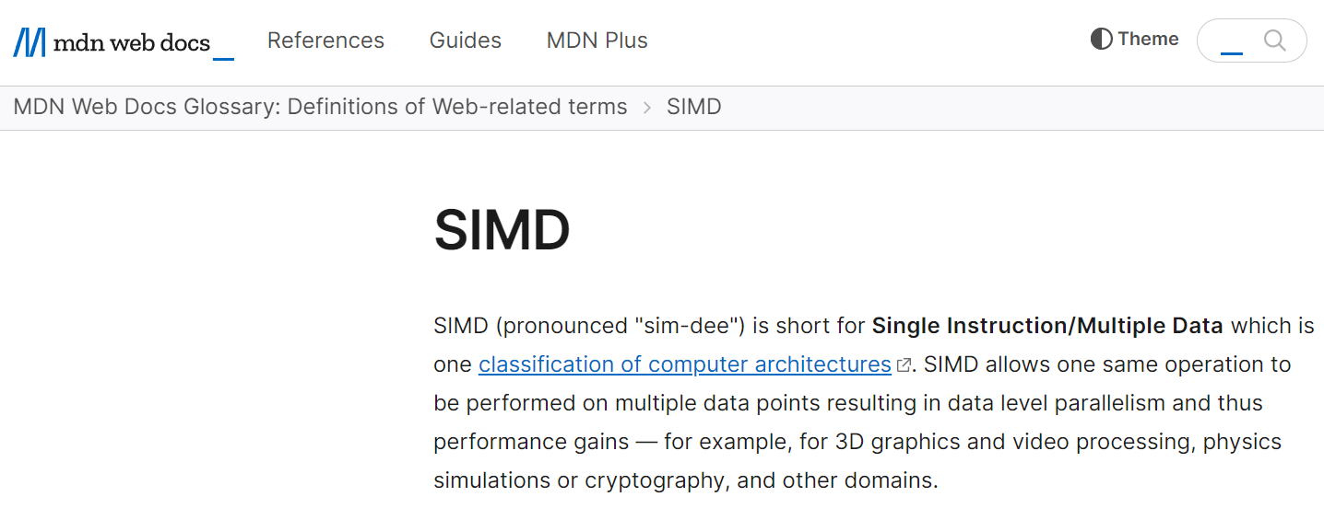
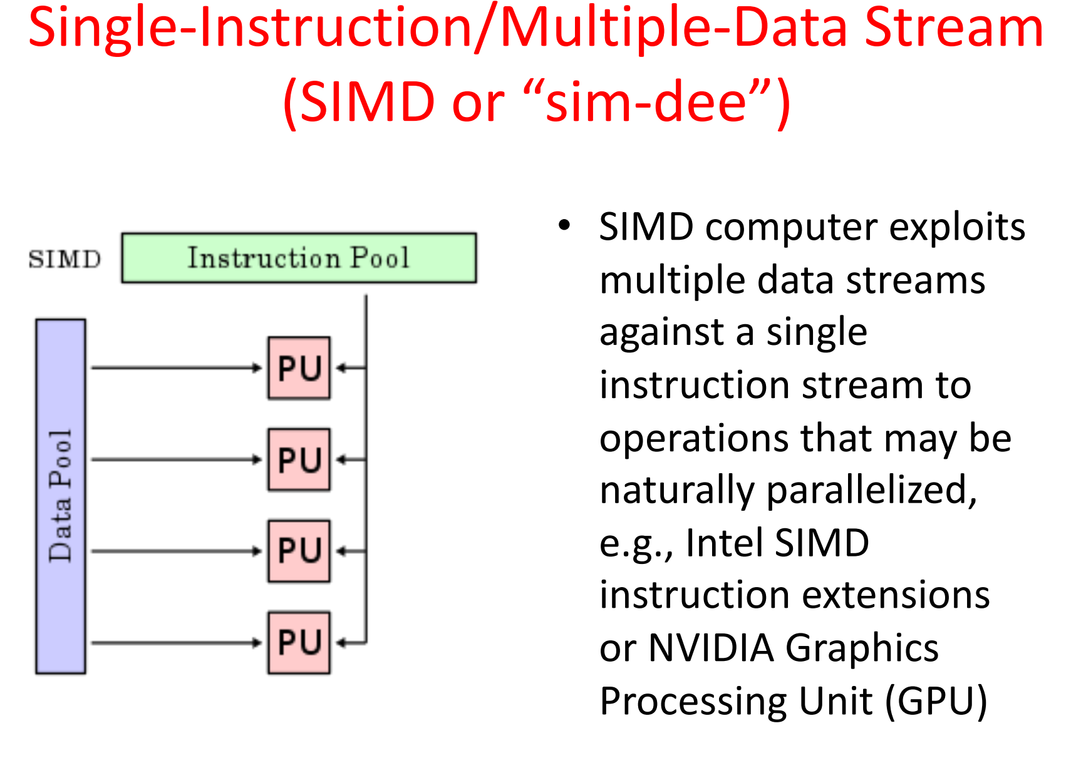
余談：SIMD の発音
業界では「シムディー/sim-dee」と発音する
シムド と読んじゃだめ
それぞれ以下より
Mozilla の開発者ページ
https://developer.mozilla.org/en-US/docs/Glossary/SIMD UCSB の講義資料
https://sites.cs.ucsb.edu/~tyang/class/240a17/slides/SIMD.pdf
イラスト
村上太一@TIER IV

Slide 19
もくじ
フリンの分類と SIMD
GPU における回路量当たりの性能向上
演算器と制御部
SIMD による制御部の共有
制御部自体の小型化
SIMD プロセッサのプログラミング・モデル

Slide 20
回路量当たりの性能の背景：演算器と制御部
CPU や GPU などを構成する回路を以下に分けて考える
制御部（青）
命令を解釈しそれに基づいて 演算器を制御する回路
右の図だと PC や命令メモリ
演算器（赤）
加算や乗算などの演算そのものを 行うための回路
これに基づいて回路量あたりの性能を議論
PC
命令メモリ
演算器
演算器
演算器
演算器

Slide 21
GPU における回路量あたりの性能向上
制御部の共有
制御部の小型化

Slide 22
SIMD では複数の演算器間で制御部を共有できる
MIMD
SIMD
PC
PC
PC
PC
PC
命令メモリ
命令メモリ
命令メモリ
命令メモリ
命令メモリ
演算器
演算器
演算器
演算器
演算器
演算器
演算器
演算器
たとえば，上の図の MIMD と SIMD の場合
4つの演算器を持ち最大で同時に4並列で演算ができる
= 同じ最大性能を持つ
SIMD では１つの制御部が演算器間で共有されている
実際の GPU では 16 個程度の演算器が共有されていることが多い

Slide 23
SIMD は同じ回路量で高い性能を実現できる
SIMD は MIMD と比べて全体をより小さく作ることができる
同じ総面積であれば，SIMD の方がより多くの演算器を搭載できる
下の図だと演算器は MIMD４個 vs. SIMD ８個
つまり，同じ回路資源量あたりで，高い性能を出せる
これが，どの GPU も基本的には SIMD を採用している理由
回路量（チップ面積）
制御部
制御部
制御部
制御部
MIMD
演算器
演算器
演算器
演算器
コア
制御部
制御部
SIMD
演算器
演算器
演算器
演算器
演算器
演算器
演算器
演算器
コア

Slide 24
GPU における回路量あたりの性能向上
制御部の共有
制御部自体の小型化
（この話は SIMD の話とは直交しているが，関わるのでここで

Slide 25
GPU では制御部自体を簡素化
CPU
単一のスレッドの実行時間を短くすることに特化
各種投機実行や，動的命令スケジューリングに回路資源を投入
GPU
大量のスレッドの実行スループットを上げることに特化
演算器以外の部分をそぎ落とし，なるべく大量の演算器を積む
加算器
乗算器
ROB
RMT
発行
キュー
LSQ
分岐
予測
依存
予測
...
加算器
乗算器
加算器
乗算器
加算器
乗算器
加算器
乗算器
加算器
乗算器
加算器
乗算器
加算器
乗算器
...

Slide 26
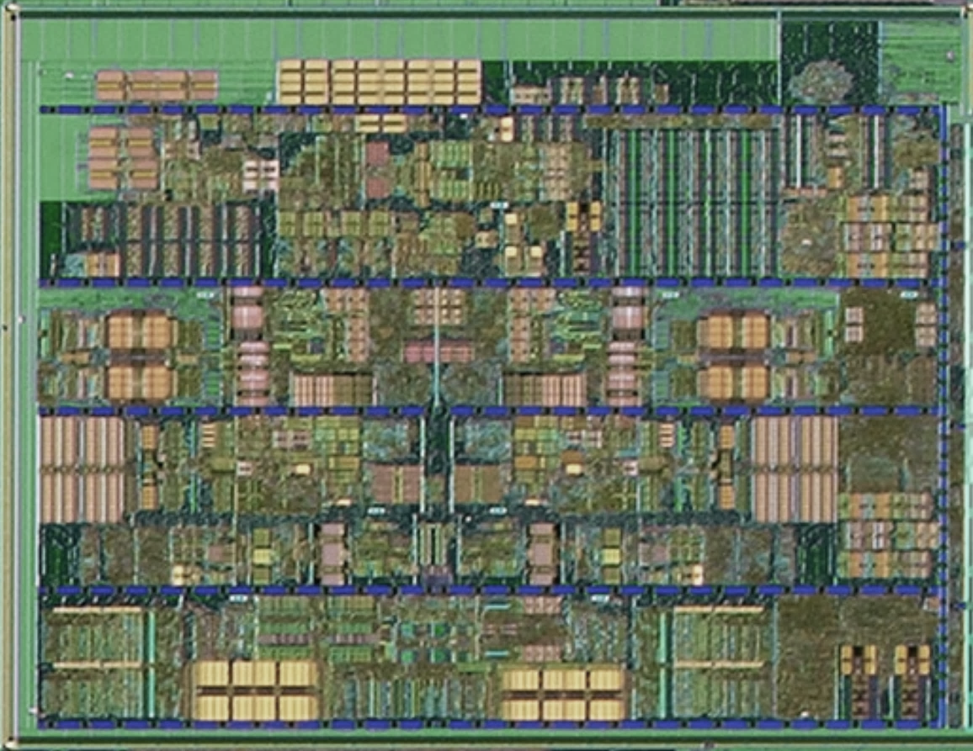
AMD Bulldozer のコア部分に占める演算器部分 チップ写真は https://en.wikichip.org/wiki/File:Bulldozer_Die_Shot.jpg より
INT
INT
FP
FP
演算器（INT/FP）が CPU コア全体に占める割合はわずか

Slide 27
GPU における回路量当たりの性能向上
GPU における回路量あたりの性能向上
SIMD による制御部の共有
制御部自体の小型化
たとえば先ほどのチップ写真の場合･･･
赤色の部分のみを N 倍に増やしても，全体は大きくは増えない
非赤色の部分を減らすと，かなりの数の赤色が積める

Slide 28
補足
ここまでは簡単のためデータの供給についての議論を無視している
メモリやレジスタ・ファイルは演算器間で共有できない
ここをさらになんとかするのが，行列積に特化したハードウェア
TPU や Tensor Core
これらについては後述
SIMD
PC
命令メモリ
レジスタ
レジスタ
レジスタ
レジスタ
演算器
演算器
演算器
演算器

Slide 29
もくじ
フリンの分類と SIMD
GPU における回路量当たりの性能向上
SIMD プロセッサのプログラミング・モデル

Slide 30
プログラミング・モデル
ここまでは SIMD のハードウェアについて説明
ここからはその上でどのようなプログラムを走らせるのかを説明
プログラミング・モデル
どのような命令によりプログラムを記述するかを規定
これまでに説明したハードウェアの構成方式とはある程度独立した概念

Slide 31
ハードウェア方式とプログラミング・モデル
異なるハードウェア方式とプログラミング・モデルの組み合わせ
NVIDIA の GPU
ハードウェア： SIMD（を拡張した SIMT）
プログラミング・モデル：Single Program Multiple Data (SPMD)
AMD や Intel の GPU
ハードウェア： SIMD
プログラミング・モデル：「SIMD命令」と呼ぶ形式の命令
（AMD/Intel でも SPMD モデルにより書かれたプログラムをコンパイラによって SIMD 命令に変換して実行することが行われる
 | ハードウェアの方式 | プログラミング・モデル
NVIDIA (Volta) | SIMT | SPMD
AMD (GCN,RDNA) | SIMD | SPMD/SIMD 命令
Intel (GEN) | SIMD | SPMD/SIMD 命令

Slide 32
もくじ
SIMD 命令
SPMD と SIMT

Slide 33
用語の定義
SIMD プロセッサ：
１つの命令を解釈し，複数のデータに対して同じ演算を同時に行うハードウェア
SIMD 命令：
SIMD プロセッサ上で複数のデータを対象に同時に演算を行う命令
まぎらわしい：
「SIMD（プロセッサ）」はハードウェアの構成方式だが，
「SIMD 命令」は命令の表現方式を意味することに注意

Slide 34
SIMD 命令：複数のデータを対象に同時に演算を行う
通常の命令（スカラ命令）
add x1←x2+x3
SIMD 命令
add_x4 v1←v2+v3
v1~v3 は１つのレジスタに ４つの値が入ったレジスタ
SIMD レジスタやベクトルレジスタと呼ばれる
x2
5
x3
3
Adder
x1
8
v2
5
1
0
7
v3
3
2
1
-1
Adder
Adder
Adder
Adder
v1
8
3
1
6

Slide 35
SIMD 命令を使う方法
SIMD 命令を使う方法：
コンパイラに頑張ってもらう
複数同時に計算しても大丈夫なところを自動で検出する
後述の SPMD で書かれたプログラムならある程度できる
組み込み関数を使って人間が直接書く
自動でうまくいかない場合は人間が頑張る（つらい）

Slide 36
（余談）組み込み関数（intrinsic）
// 連続した加算を４つ行う SIMD 命令に相当する関数 // コンパイル時にこの関数と等価な結果が得られる SIMD 命令に変換される void add_x4(int* dst, int* src1, int* src2) { dst[0] = src1[0] + src2[0]; dst[1] = src1[1] + src2[1]; dst[2] = src1[2] + src2[2]; dst[3] = src1[3] + src2[3]; }
// 連続した乗算を４つ行う SIMD 命令に相当する関数 void mul_x4(int* dst, int* src1, int* src2) { dst[0] = src1[0] * src2[0]; dst[1] = src1[1] * src2[1]; dst[2] = src1[2] * src2[2]; dst[3] = src1[3] * src2[3]; }

Slide 37
（余談）組み込み関数の使用例
// src1 と src2 から n個 のベクトルの // 内積を行い，返り値として返す関数 int dot_product(int* s1, int* s2, int n) { int r = 0; for (int i = 0; i < n; i++) { r += s1[i] * s2[i]; } return r; }
// ベクトルの内積を行う関数の SIMD 命令版 // データの個数は４の倍数であるとする int dot_product_x4(int* s1, int* s2, int n) { // 4並列で内積の処理を行う int r_x4[4] = {0, 0, 0, 0}; for (int i = 0; i < n; i+=4) { int tmp_x4[4]; mul_x4(tmp_x4, s1 + i, s2 + i); add_x4(r_x4, r_x4, tmp_x4); } // 4つの中間結果をまとめる int r = 0; for (int i = 0; i < 4; i++) { r += r_x4[i]; } return r; }
mul_x4 や add_x4 の部分が SIMD 命令に置き換わる形でコンパイルされる
これを人手でやるのは結構しんどい

Slide 38
もくじ
SIMD 命令
SPMD

Slide 39
SIMD 命令と SPMD
SIMD 命令
SIMD のハードウェアを直接命令に見せている
Single Program Multiple Data (SPMD) ：
マルチスレッド方式によってプログラムを記述
Single Program = 同じことをするスレッド
本日冒頭の行列積の例そのもの
SIMD のハードウェアはプログラマからは直接見えないよう隠蔽される

Slide 40
SPMD による並列化の例
ループで書いた行列積のコード
for (k = 0; k < 1024; k++) for (j = 0; j < 1024; j++) for (i = 0; i < 1024; i++) a[j][i] += b[j][k] * c[k][i];
j の部分のループを複数のスレッドとしてマルチスレッド化
// func が 1024 個起動されて並列に実行される
// 0-1023 がスレッド ID として渡される
func(thread_id) {
j = thread_id; // k だと同じ場所に書いてしまう
for (k = 0; k < 1024; k++) for (i = 0; i < 1024; i++) a[j][i] += b[j][k] * c[k][i];
}

Slide 41
SPMD で書かれたプログラムの実行
SIMD 命令への変換
コンパイラにより自動で変換
変換された SIMD 命令を実行
AMD/Intel の方式
Single Instruction Multiple Thread (SIMT) ハードウェアによる実行
命令列自体はスカラ命令で記述
マルチスレッド実行をハードウェアで SIMD にマップする
NVIDIA の方式

Slide 42
GPU におけるソフトとハードの関係 図は Caroline Collange “GPU architecture part 2: SIMT control flow management” より
Software: CUDA, Open CL ...
Software
スレッド
組み込み関数
func(t_id) {
a[t_id] += 1; }
func() {
add_x4(a, b); }
スカラ命令
SIMT アーキテクチャ
NVIDIA
SIMD コンパイラ
Intel/AMD
SIMD 命令
命令メモリ
レジスタ
レジスタ
レジスタ
レジスタ
Hardware
Hardware: SIMD
演算器
演算器
演算器
演算器

Slide 43
SIMT の構造
PC を演算器の分だけ持つ
命令メモリは１つのまま
SPMD の各スレッドを PC に割り当てる
基本的にはスレッドを時分割で それぞれ実行
ポイント：
全スレッドの PC が同じアドレスを 指している場合は SIMD プロセッサ として振る舞う
このまとまりを Warp or Wavefront と呼ぶ
分岐しなければこの状態が保たれる
// スレッド内は逐次処理で記述
void add(*a, *b, *c){
c[t_id] = a[t_id] + b[t_id];
}
Warp/Wavefront
PC0
PC1
PC2
PC3
命令メモリ
演算器0
演算器1
演算器2
演算器3
SIMT

Slide 44
SIMT の利点と問題点
利点：
マルチスレッドで書かれたプログラムが SIMD プロセッサでそのまま実行できる = 難しいコンパイラがいらない
RISC-V ベースの SIMT プロセッサも提案されている
問題点：
スレッド間で違う方向に分岐すると実行速度が落ちる
branch divergence と呼ぶ
水平方向の演算ができない

Slide 45
問題１：スレッド間で違う方向に分岐すると実行速度が落ちる （Branch divergence）
int branch_func(int t_id, int i) {
if (t_id == 2)
i++;
else
i--;
return i;
}
else 節の実行
PC0
PC1
PC2
PC3
命令メモリ
演算器
演算器
演算器
演算器
else と if の ２回に分けて実行される
この例では実行速度が ½ に
if 節の実行
PC0
PC1
PC2
PC3
命令メモリ
演算器
演算器
演算器
演算器

Slide 46
問題２ 水平方向の演算ができない
各演算器は独立したスレッドに割り当てられる
横にある演算器間では直接データのやり取りができない
横で何が行われているかは保証できないため，そのようなプログラムが記述できない
SIMD 命令であれば，そのようなプログラムが書ける
// スレッド内は逐次処理で記述
void add(*a, *b, *c){
c[t_id] = a[t_id] + b[t_id];
}
Warp/Wavefront
PC0
PC1
PC2
PC3
命令メモリ
演算器0
演算器1
演算器2
演算器3

Slide 47
SIMD 命令と SIMT のまとめ
SIMD プロセッサをどのように使うか
SIMD 命令 vs. SIMT
（モデルの名前が適切ではないと思う
異なる層で，複数演算器の同時処理の対応を行っている
SIMD 命令： コンパイラ or 人手
SIMT： ハードウェア

Slide 48
今回の内容
GPU のアーキテクチャの基本
基本的な構造
バックエッジの対処
アクセラレータは何故速いのか（概略）

Slide 49
バックエッジに対する対処
CPU の場合
フォワーディング，分岐予測，命令スケジューリング…
GPU の場合
上記を一切行わない
全部マルチスレッディングで対処
動かすべきスレッドは大量にある

Slide 50
CPU のバックエッジ：逆方向（右から左）
3. 分岐結果の PC への反映
制御ハザードの原因
4
2. ロードの結果の書き込み データハザードの原因
加算
演算器自体への フォワーディング
書き込みデータ
アドレス
PC
書きREG番号
ALU
アドレス
命令
読みデータ
読みREG番号
読みREG番号
書きデータ
命令メモリ
レジスタ・ファイル
データ・メモリ
バックエッジがあるため，命令を単純に流せない場合がある
工場のラインのように，一方向に流せない

Slide 51
分岐予測
わいの予想では else や
ほんまかいな
後でたしかめるで
プログラム
∧∧
(,,ﾟДﾟ)
（つ つ
∧＿∧
( ´∀｀)
（つ つ
ﾎﾝﾄｶﾅｰ
∧∧.
(*ﾟーﾟ)（つ つ
ｳｿｸｻｰ
∧＿∧
( ´・ω・)（つ つ
if a > 0:
a=a+1
else:
a=a-1
a=a-1
if a > 0
動作
「if a > 0」の結果を予測して，命令を取り込む
前回はこっちに行ったので，次もこっちに違いないとかで予測
あとから予測が正しいか確認する

Slide 52
マルチスレッドによる解決
if の方向が確定するまで
他のスレッド流すで
プログラム
∧∧
(,,ﾟДﾟ)
（つ つ
∧＿∧
( ´∀｀)
（つ つ
∧∧.
(*ﾟーﾟ)（つ つ
∧＿∧
( ´・ω・)（つ つ
if a > 0:
a=a+1
else:
a=a-1
if a > 0
if a > 0
if a > 0
動作
「if a > 0」の結果が出るまで他のスレッドの命令をフェッチ
フェッチすべき候補のスレッドは大量にある

Slide 53
フォワーディング
レジスタ・ファイル
演算器
∧∧
(,,ﾟДﾟ)
（つ つ
∧＿∧
( ´∀｀)
（つ つ
近道つくればいいじゃない
a=a+1
b=a-1
c=a+2
e=…
…
∧∧.
(*ﾟーﾟ)（つ つ
∧＿∧
( ´・ω・)（つ つ
a++
a++
c=a+2
b=a-1
a=a+1
フォワーディング（バイパスとも呼ぶ）
(*ﾟーﾟ) の人が，次のサイクルに結果を使えるようショートカットを作って手元に結果をおいておく

Slide 54
マルチスレッドによる解決
レジスタ・ファイル
レジスタに書かれるまで
他のスレッド流すで
演算器
∧∧
(,,ﾟДﾟ)
（つ つ
∧＿∧
( ´∀｀)
（つ つ
∧∧.
(*ﾟーﾟ)（つ つ
∧＿∧
( ´・ω・)（つ つ
a=a+1
b=a-1
c=a+2
e=…
…
a++
a++
a=a+1
a=a+1
a=a+1
レジスタ・ファイルに値が書き込まれるまで，他のスレッドを流す
複数のスレッドの a が同時に存在するので，レジスタは大きくなる

Slide 55
GPU のアーキテクチャのまとめ
下記の性質を利用
並列に動作する大量のスレッドがある
各スレッドは基本的に同じことをしている
演算器以外の回路を削減
制御部を共有してハード量当たりの性能を向上
バックエッジは全部マルチスレッドで対処
依存関係やキャッシュ・ミスで実行できない場合も， 他のスレッドの実行ですます

Slide 56
今回の内容
GPU のアーキテクチャの基本
基本的な構造
バックエッジの対処
アクセラレータは何故速いのか（概略）

Slide 57
アクセラレータや GPU は何故 CPU より速いのか？
アクセラレータ
特定の問題に特化したハードウェア
演算器そのものは一緒
加算器や乗算器などはどのアーキテクチャでも共通
制御部やデータのやりとりをいかに減らすかにより決まる
対象のプログラムの性質に特化することで，機能を削っても性能が落ちないようにする
減らした分だけよりたくさん演算器がつめる

Slide 58
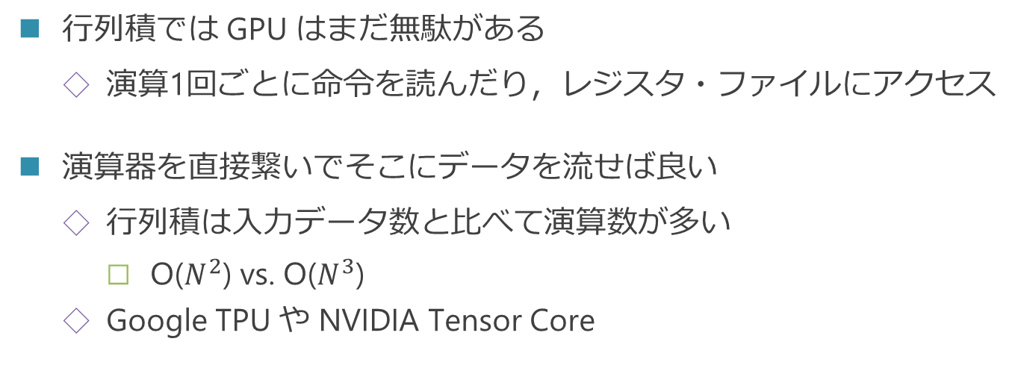
行列積アクセラレータの場合
行列積では GPU はまだ無駄がある
演算1回ごとに命令を読んだり，レジスタ・ファイルにアクセス
演算器を直接繋いでそこにデータを流せば良い
行列積は入力データ数と比べて演算数が多い
O($N^{2}$) vs. O($N^{3}$)
Google TPU や NVIDIA Tensor Core
PC
命令メモリ
レジスタ
レジスタ
レジスタ
レジスタ
PC
命令メモリ
演算器
演算器
演算器
演算器
演算器
演算器
演算器
演算器
レジスタ
レジスタ
レジスタ
レジスタ
演算器
演算器
演算器
演算器
演算器
演算器
演算器
演算器

Slide 59
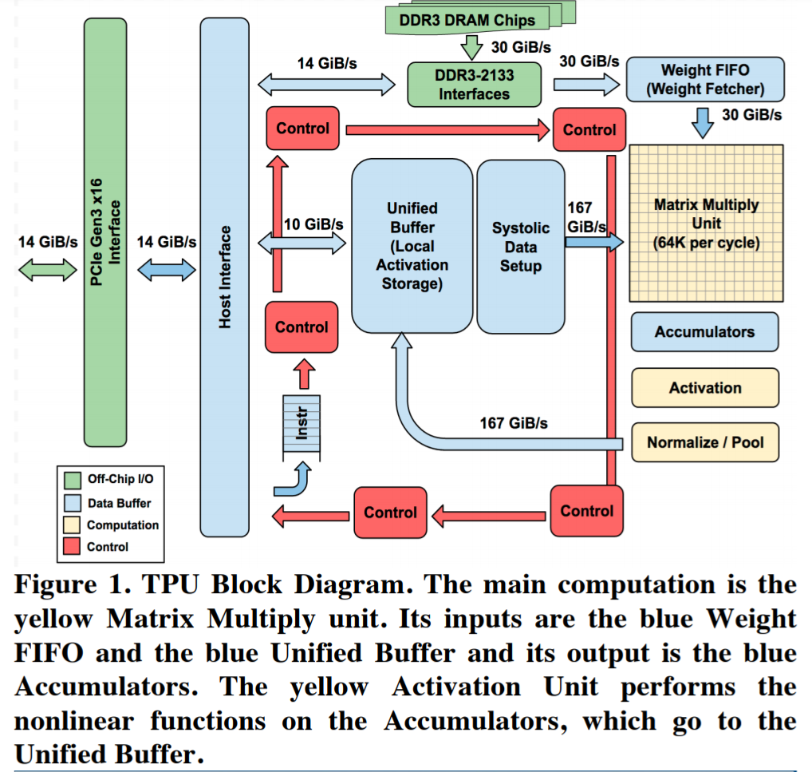
Norman P. Jouppi et al., In-Datacenter Performance Analysis of a Tensor Processing Unit, ISCA 2017 より

Slide 60
レポート課題
ISCA2023/MICRO2023 ないしは，次のページで指定するいくつかの論文のうち１つを読んで，その内容を説明すること
（ISCA2024 はまだ論文が落とせないので，2023 にしました）
https://dl.acm.org/doi/proceedings/10.1145/3579371
https://dl.acm.org/doi/proceedings/10.1145/3613424

Slide 61
論文の候補
Fetch directed instruction prefetching
最近の CPU のフロントエンドはこれに近い構造を持っている事が多い．
https://ieeexplore.ieee.org/abstract/document/809439
Best-offset hardware prefetching
Data prefetch championship 2 優勝．ARM のサーバー向け最新 CPU にも実際に入ってるぽい．
https://ieeexplore.ieee.org/abstract/document/7446087
Runahead execution: an alternative to very large instruction windows for out-of-order processors
キャッシュミスしたときに Runahead と呼ぶモードに入りプリフェッチ実行を行う．
https://ieeexplore.ieee.org/abstract/document/1183532

Slide 62
論文の候補
Long term parking (LTP): criticality-aware resource allocation in OOO processors
割と単純に OoO スーパスカラのスケジューリング能力を上げられる．
https://dl.acm.org/doi/10.1145/2830772.2830815
Constable: Improving Performance and Power Efficiency by Safely Eliminating Load Instruction Execution（ISCA2024 だが arxiv にあったので）
毎回固定の値を読むロードを削除して性能を上げる．ISCA 2024 best paper．
https://arxiv.org/pdf/2406.18786
Clockhands: Rename-free Instruction Set Architecture for Out-of-order Processors
リネームの必要がない命令セット．塩谷も共著．MICRO 2023 best paper nominee．
https://dl.acm.org/doi/10.1145/3613424.3614272
これらの論文は，講義の内容と関係が深いとか，あるいは有名な論文の中から割と単純なものを選んでいます．

Slide 63
レポート課題
形式：
分量は，日本語なら3000文字，英語なら1500ワード程度を目安
これより極端に少ない場合は不可です
「自分で」描いた図を２枚以上使って説明すること
注意：
元の論文の一部を，ほとんどそのまま転記あるいは翻訳しただけのものを提出しないでください
生成 AI にまとめさせたりしないで，自分で書いてください
締め切り：
今年の秋に卒業予定の人：8/6（火曜）まで
そうでない人：8/13（火曜）まで

Slide 64
今回の内容
GPU のアーキテクチャの基本
基本的な構造
バックエッジの対処
アクセラレータは何故速いのか

Slide 65
出欠と感想
本日の講義でよくわかったところ，わからなかったところ， 質問，感想などを書いてください
LMS の出席を設定するので，そこにお願いします
パスワード:
意見や内容へのリクエストもあったら書いてください
LMS の出席の締め切りは来週の講義開始までに設定してあります
仕様上「遅刻」表示になりますが，特に減点等しません
来週の講義開始までは感想や質問などを受け付けます

Slide 66
質問や感想
教科書にあまり書かれていない最新の技術を知るには、このような講義以外ではどうすれば良いでしょうか。
論文を追いかけるしかないのがツラい

Slide 67
質問や感想
初回の方の授業でRISC-Vの拡張が増え続けているというようなお話があったかと思うのですが、拡張を入れた時に、OoOなど既存の機構がちゃんと動くかなどはどのように確かめているのでしょうか？
多くの場合，デコーダと演算器にしか影響しない

Slide 68
質問や感想
フロントエンド・バックエンドという対比は多くの文脈でよく見られて，文脈ごとに全く違うものを指していますよね．別にだからどうということもないんですが……

Slide 69
質問や感想
そこで，LSQのストアの値とメモリの内容が常に一致しているでしょうか．キャッシュでいうライトスルー / ライトバックで言うとどうなるのかということです．
非同期的にコミットパイプが働いて一致しているだろうと思います(ライトスルーの動作)．もし前の文が正しいなら，コミットパイプがメモリ書き込みしており完了フラグの検知が遅れることはないでしょうか？
投機的な書き込みの結果を確定するまでバッファしており，ライトバックともライトスルーともとれます
完了フラグの検知が済んでからメモリ書き込みを開始します
他にキャッシュと違うのは，同じアドレスに対する書き込みの複数のバージョンを同時に保持していることです

Slide 70
質問や感想
Out-of-Order実行で実行順序が正しくなるように保証するアルゴリズムはかなり複雑でそれが正しいものなのかは簡単にはわからないと思うんですが、その正しさを証明するにはどのような方法が使われているんでしょうか？

Slide 71
質問や感想
昔に書かれた教科書が多く、物理レジスタ方式やメモリ依存予測など現在主流の手法があまり書かれていないとのことですが、この分野で直近5年〜10年の間に書かれた良い教科書はありますか。

Slide 72
質問や感想
out-of-orderに対応しようとすると、特にメモリアクセスにおいてはhardwareでやることが増えてしまうことを実感した。機能を実現するにあたって、どこまでをhardwareでどこまでをsoftwareでやるのかを決めるのはどのように行うのか気になった。

Slide 73
質問や感想
LSQの解説で検索するというシチュエーションが多く発生していたが、このように検索を多用するアーキテクチャはタイミング制約の観点から支障が出ないのだろうか。優先順位付きで全エントリを検索するという操作はクリティカルパスがとても長そうな感じがした。
連想検索を使わない方法や，検索対象を絞る方法が提案されている

Slide 74
質問や感想
質問: ROBがオーバーフローにしないように設計しているかと思っているだけど、コミットパイプが非同期でROBを監視しているから、どうやってオーバーフローを防止するのですか？
ROB のエントリ使用数のカウンタをフロントエンドで監視して，フルになったらフェッチを止めます

